Slide 1
Poseidon 평가 지표(3)
2026년 02월 23일
Suhak Lee
Department of Computer Engineering

Slide 2
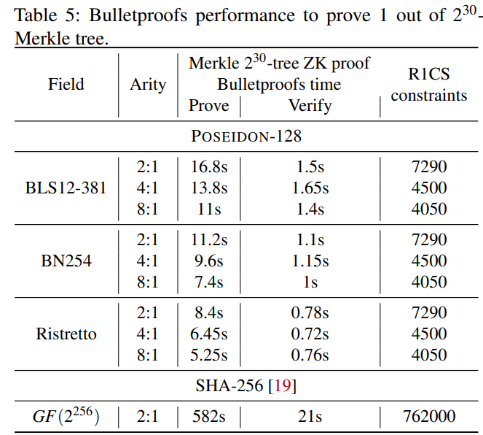
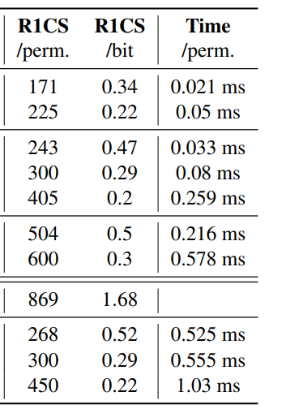
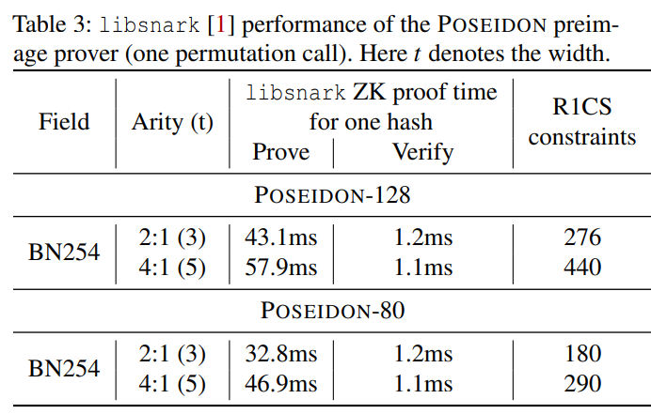
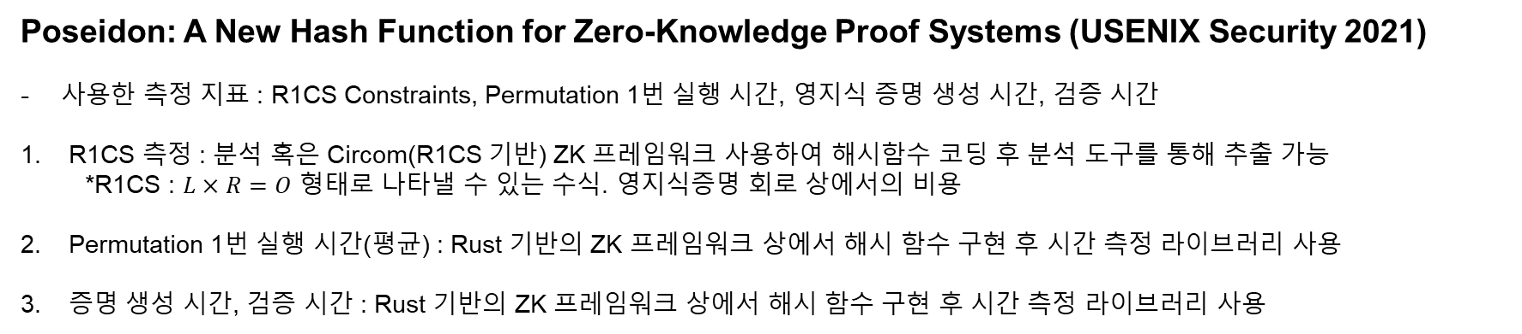
비교 분석
Poseidon: A New Hash Function for Zero-Knowledge Proof Systems (USENIX Security 2021)
사용한 측정 지표 : R1CS Constraints, Permutation 1번 실행 시간, 영지식 증명 생성 시간, 검증 시간
R1CS 측정 : 분석 혹은 Circom(R1CS 기반) ZK 프레임워크 사용하여 해시함수 코딩 후 분석 도구를 통해 추출 가능
*R1CS : $L×R=O$ 형태로 나타낼 수 있는 수식. 영지식증명 회로 상에서의 비용
Permutation 1번 실행 시간(평균) : Rust 기반의 ZK 프레임워크 상에서 해시 함수 구현 후 시간 측정 라이브러리 사용
증명 생성 시간, 검증 시간 : Rust 기반의 ZK 프레임워크 상에서 해시 함수 구현 후 시간 측정 라이브러리 사용
Poseidon 측정 지표 1
Poseidon 측정 지표 2
Poseidon 측정 지표 3
Notes:
*Poseidon에서는 libsnark(C++ 기반) 환경에서 회로를 구성하여 제약 조건 수를 카운팅

Slide 3
Groth16 base Poseidon-128 비용 측정
Groth16 base Poseidon-128 비용 측정
R1CS 측정, 증명 생성 시간, 검증 시간 측정
논문 상 세팅 환경 : Intel Core i7-8700 CPU, 32 GiB RAM
실험 세팅 환경 : Intel(R) Core(TM) Ultra 5 225H
t = 3, BN254 사용
입/출력 변수 할당 및 입력 처리하는 시스템 오버헤드 포함
C++의 libsnark 라이브러리를 통하여 측정
 | 증명 생성 시간 | 검증 시간 | R1CS
논문 | 43.1ms | 1.2ms | 2400
실험 | 0.505s | 4.0ms | 2400

Slide 4
PLONK base Poseidon-128 비용 측정
PLONK base Poseidon-128 비용 측정
R1CS, 증명 생성 시간, 검증 시간
논문 상 세팅 환경 : Intel(R) Core(TM) i5-7300HQ
실험 세팅 환경 : Intel(R) Core(TM) Ultra 5 225H
Rust 기반의 구현체(진행중)
Circom 기반의 측정
Ununtu 22.04 가상환경에서 실험 진행
사용 Field : BLS12-381
 | Baseline | 증명 생성 시간 | 검증 시간 | R1CS
논문 | Rust | 3.59s | 0.7ms | 2400
실험 | Circom | 8.60s | 0.4s | 2400

